Slide 1


PYTHON
INICIANDO COM A LINGUAGEM

Slide 2
OPERADORES EM PYTHON
Operadores são símbolos ou palavras reservadas em uma linguagem de programação que executam operações específicas sobre valores ou variáveis. Eles são usados para manipular dados, realizar cálculos, fazer comparações e tomar decisões.
Em Python, os operadores podem ser classificados em diferentes categorias, dependendo do tipo de operação que realizam.
Existem diversos tipos de operadores em Python:
Operadores Aritméticos
Operadores de Atribuição
Operadores de Comparação
Operadores Lógicos
Operadores de Identidade
Operadores de Membros

Slide 3
OPERADORES ARITIMÉTICOS
Operadores aritméticos são usados com valores numéricos para realizar operações matemáticas comuns:
Operador | Descrição | Exemplo
+ | Adiciona dois operandos | 2+5
- | Subtrai o operando da direita pelo da esquerda | 7-2
* | Multiplica dois operandos | 3*3
/ | Divide o operando da esquerda pelo da direita | 3/2
% | Módulo, resto da divisão do operando da esquerda pelo da direita | 10%3
// | Divisão arredondada, esta divisão retorna um número inteiro | 3//2
** | Expoente, operando a esquerda elevado à potência do operando a direita | 2**32

Slide 4
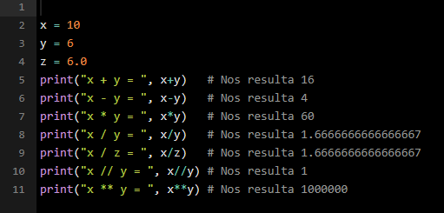
OPERADORES ARITIMÉTICOS
Exemplos:
Observe que definimos a variável z com o valor 6.0, um número ponto flutuante, de forma que Python possa nos trazer um resultado ponto flutuante no momento de fazermos a divisão do valor de x por z.

Slide 5

Operadores de Atribuição
Operadores de atribuição são usados para atribuir valores a variáveis:
Operadores de Atribuição básicos
Operador | Exemplo 1 | Exemplo 2
= | x = 3 | x = 3
+= | x += 3 | x = x + 3
-= | x -= 3 | x = x - 3
*= | x *= 3 | x = x * 3
/= | x /= 3 | x = x / 3
%= | x %= 3 | x = x % 3
Exemplo:

Slide 6
Operadores Lógicos
Esses Operadores nos possibilitam construir um tipo de teste muito útil e muito utilizado em qualquer programa Python: os testes lógicos.
Python nos disponibiliza três tipos de Operadores Lógicos: o and, o or e o not.
Operador | Descrição | Exemplo
and | Retorna True se ambos os comandos são verdadeiros | x < y and x < 10
or | Retorna True se um dos comandos é verdadeiro | x < y or x > 3
not | Reverte o resultado, retorna False se o resultado for True e vice-versa | not(x > 10)

Slide 7
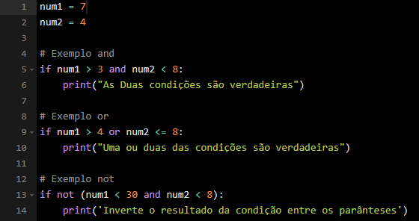
Operadores Lógicos
Exemplo com operadores Lógicos

Slide 8
Operadores de Comparação
Para verificar uma condição é necessário realizar um teste lógico. Esse teste é realizado por meio operadores de comparação.
Retornarão True ou False de acordo com a condição.
Operador | Descrição | Exemplo
> | Maior que - True se o operando a esquerda for maior que o da direita | x > y
< | Menor que - True se o operando a esquerda for menor que o da direita | x < y
== | Igual - True se ambos os operandos forem iguais | x == y
!= | Não Igual - True se os operandos forem diferentes | x != y
>= | Maior que ou Igual - True se o operando da esquerda for maior ou igual ao da direita | x >= y
<= | Menor que ou Igual - True se o operando da esquerda for menor ou igual ao da direita | x <= y

Slide 9
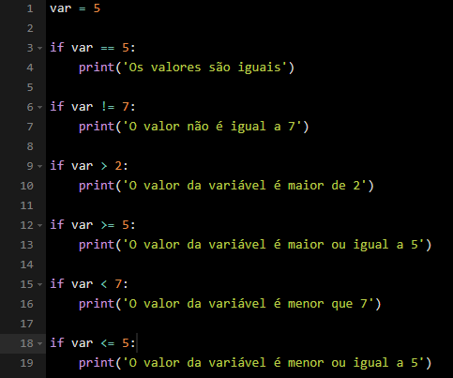
Operadores de Comparação
Exemplos de algumas comparações:
Para facilitar o entendimento, todas as operações estão retornando um valor igual a True, para que você entenda como cada condição é aceita:

Slide 10
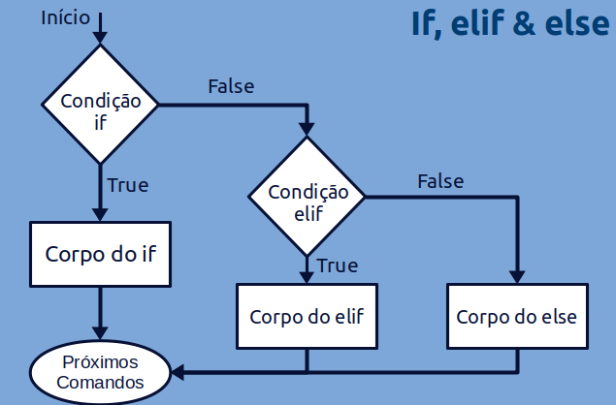
Estrutura Condicional
Introdução
É muito comum na programação, precisarmos que determinado bloco de código seja executado apenas se determinada condição for satisfeita.
Para esses casos, Python disponibiliza formas de se controlar o fluxo de execução de programas: são as chamadas Estruturas Condicionais IF/ELIF/ELSE.
A tomada de decisão é necessária quando queremos executar um código apenas se uma determinada condição for satisfeita.
A tomada de decisão é um conceito muito importante da programação e representa a capacidade de executarmos determinados comandos apenas se condições especificadas forem satisfeitas.
Uma conceito muito importante para se trabalhar com condições em Python é entender o conceito dos Operadores mostrados anteriomente

Slide 11
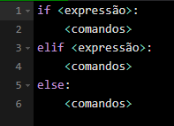
Estrutura Condicional
Relembrando a sintaxe para construirmos uma estrutura de tomada de decisão funciona então da seguinte forma:
Neste exemplo, o programa executa a primeira linha if <expressão>, se a <expressão> for avaliada como True, os <comandos> dentro do bloco if serão executados.
Caso a <expressão> da primeira linha if <expressão> seja avaliada como False, nosso programa irá pular para a linha elif <expressão> e irá testar a nova <expressão>:
Se ela for avaliada como True os comandos do bloco elif serão executados.
Se ela for avaliada como False os comandos do bloco else serão executados.

Slide 12
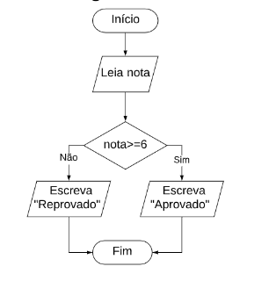
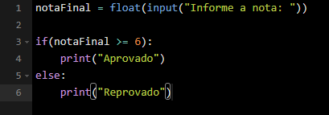
Estrutura Condicional
Exemplo:
Verificar se o valor da nota é maior ou igual a 6. Se sim, informar
"Aprovado" se não, informar "Reprovado".
Algoritimo em Fluxograma:
Algoritimo em Python:

Slide 13
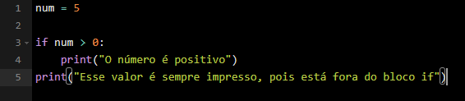
Exemplos Práticos
Agora vamos explorar exemplos práticos para entender de forma mais clara como aplicar a lógica de tomada de decisão em nossos códigos.
Nesse caso podemos perceber que a expressão dentro do bloco if será executa, uma vez que o valor de num é maior que 0, sendo assim, positivo.

Slide 14
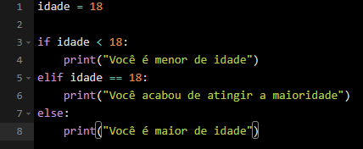
Exemplos Práticos
Também podemos usar a palavra-chave elif para verificar outras condições, caso a primeira não seja atendida.
Nesse exemplo, a primeira condição não é satisfeita se a idade for exatamente 18, então o programa verifica o elif. Como a idade é igual a 18, a mensagem "Você acabou de atingir a maioridade" é exibida.

Slide 15
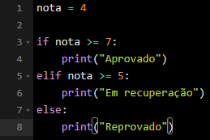
Exemplos Práticos
Além do if e do elif, temos o else, que será usado para tratar qualquer situação que as condições anteriores não atenderem.
Nesse exemplo, a primeira condição (nota >= 7) é avaliada como False e a segunda (nota >= 5) também é False. Assim, o programa executa o bloco do else, exibindo "Reprovado".

Slide 16




Atividade Desplugada - Condicional
Ideia
Objetivo:
Desenvolver um passo a passo (algoritmo) para realizar a ação de beber água, utilizando apenas papel e caneta.
Instruções:
Formem Grupos: Dividam-se em pequenos grupos.
Definam o Problema:
Como uma pessoa pode beber água?
Pensem em cada etapa do processo.
Escreva ou Listem as Ações:
Representem o algoritmo como uma sequência de passos em pseudocodigo ou em formato de fluxograma.

Slide 17
Match Case
O que é o match case?
O match/case foi introduzido no Python 3.10 e é uma forma de comparar valores com diferentes opções, algo parecido com o switch/case de outras linguagens.
O match/case permite a execução de um conjunto de instruções com base no valor de uma expressão. A expressão é avaliada, e seu valor é comparado com os padrões definidos em cada case. Quando um padrão corresponde ao valor da expressão, as instruções associadas a esse case são executadas. Se nenhum padrão for correspondente, o case _ (correspondente a "default") pode ser usado para executar uma ação alternativa.

Slide 18
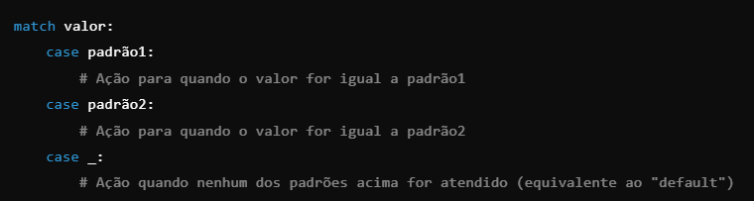
Sintaxe Básica do match/case
match valor: — A palavra match verifica o valor.
case padrão: — Compara o valor com o "padrão".
case _: — Se nenhum padrão for atendido, executa essa opção.

Slide 19
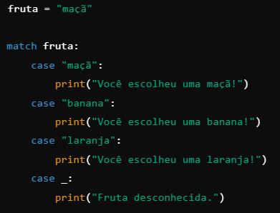
Exemplo do match/case
Explicação:
A variável fruta contém o valor "maçã".
O match compara esse valor com os padrões definidos nos case.
Como a variável fruta é igual a "maçã", o programa imprime "Você escolheu uma maçã!".
Se a variável fosse "banana", ele imprimira "Você escolheu uma banana!", e assim por diante.
O case _ age como um coringa, sendo executado quando nenhum dos outros casos corresponde ao valor.

Slide 20
EXERCÍCIOS

Slide 21
Referêcias
IF, elif e else: entendendo as estruturas condicionais em Python. [S. l.], 15 jun. 2024. Disponível em: https://hub.asimov.academy/blog/if-elif-e-else-entendendo-as-estruturas-condicionais-em-python/. Acesso em: 12 dez. 2024.
IF... Else. [S. l.], [s.d]. Disponível em: https://pythoniluminado.netlify.app/if-else. Acesso em: 13 dez. 2024.
PYTHON Switch Case: como implementar e exemplos. [S. l.], 23 dez. 2024. Disponível em: https://www.locaweb.com.br/ajuda/wiki/witch-case-python/. Acesso em: 12 dez. 2024.
“Este material foi desenvolvido com base no conteúdo utilizado na disciplina de Fundamentos de Programação do Curso de Tecnologia em Análise e Desenvolvimento de Sistemas da UTFPR-PB.”

